Slide 1
G11
Valgustugevuse mõõtmine fotodioodiga / Arduino Nano digisisendi laiendamine
Juhendaja: Kaiser Pärnamets
Uko Poschlin, Karl Romet de la Torre
Tallinna Tehnikaülikool
Juhendaja: Andres Eek
Jüri Kajava, Jarek Rootsma

Slide 2
Valgustugevuse mõõtmine fotodioodiga

Slide 3
Projekt (analoog): Valgustugevuse mõõtmine fotodioodiga
Koostada skeem, mis hindab valgustatust vahemikus 300-500 luksi ja kasutades selleks kolme LED-i: valgustatus on alla 300 luksi, valgustatus on vahemikus 300-500 luksi ja valgustatus on üle 500 luksi.
Lahenduses kasutada analoogkomponente (st Arduino Nano jääb valikust välja).
valgustatuse mõõtmine, kohvris oleva fotodioodi sobivus selleks
muundur: fotodioodi vool -> pinge
valgustatuse näidu tasemete määramine (komparaator ehk comparator)
täpsus võiks jääda +-10% suurusjärku võrreldes valgusmõõtjaga

Slide 4
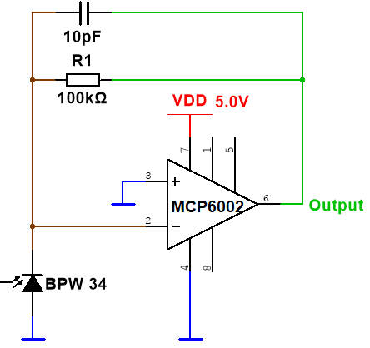
Esalgne skeem (analoog): Valgustugevuse mõõtmine fotodioodiga
Fotodiood (BPW34): genereerib valguse mõjul voolu
Op-võimendi (MCP6002): teisendab voolu pingeks
Takisti (100 kΩ): määrab tundlikkuse
Kondensaator (10 pF): vähendab müra ja stabiliseerib ahela

Slide 5
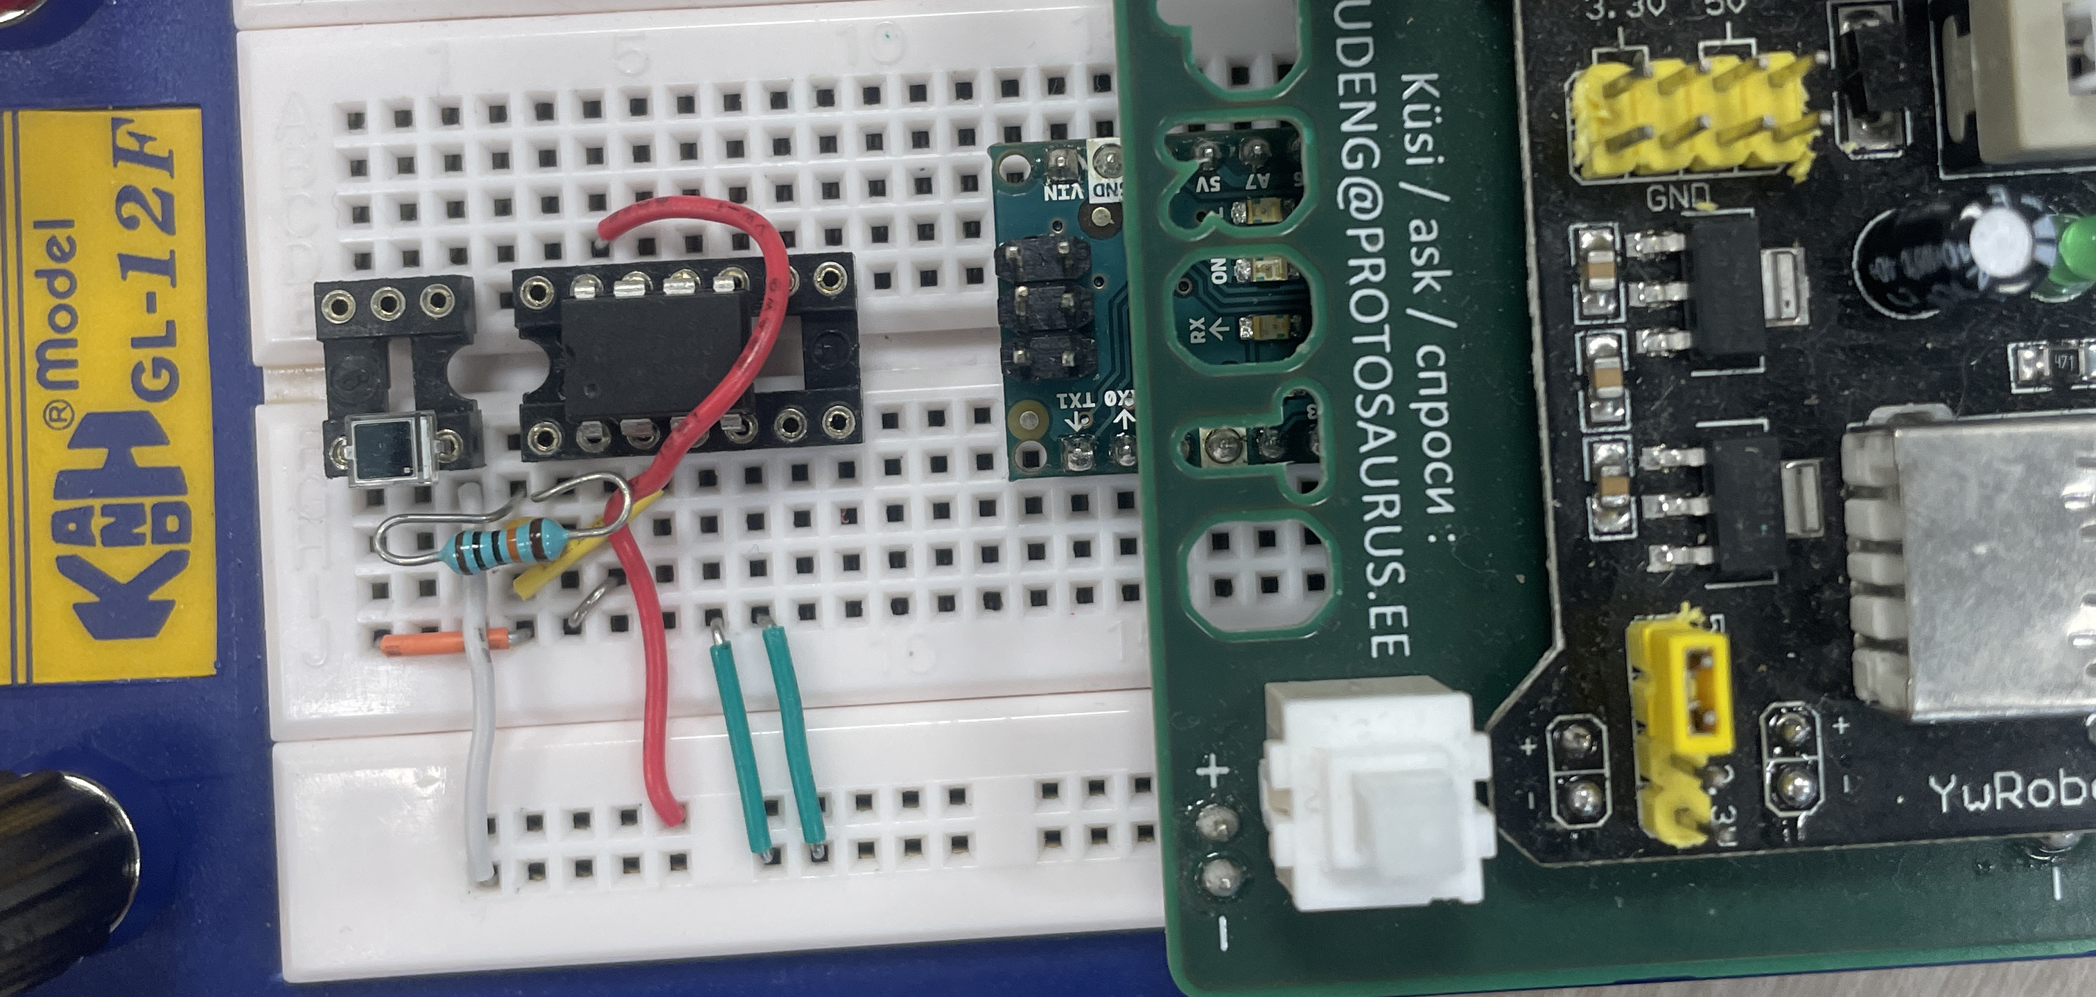
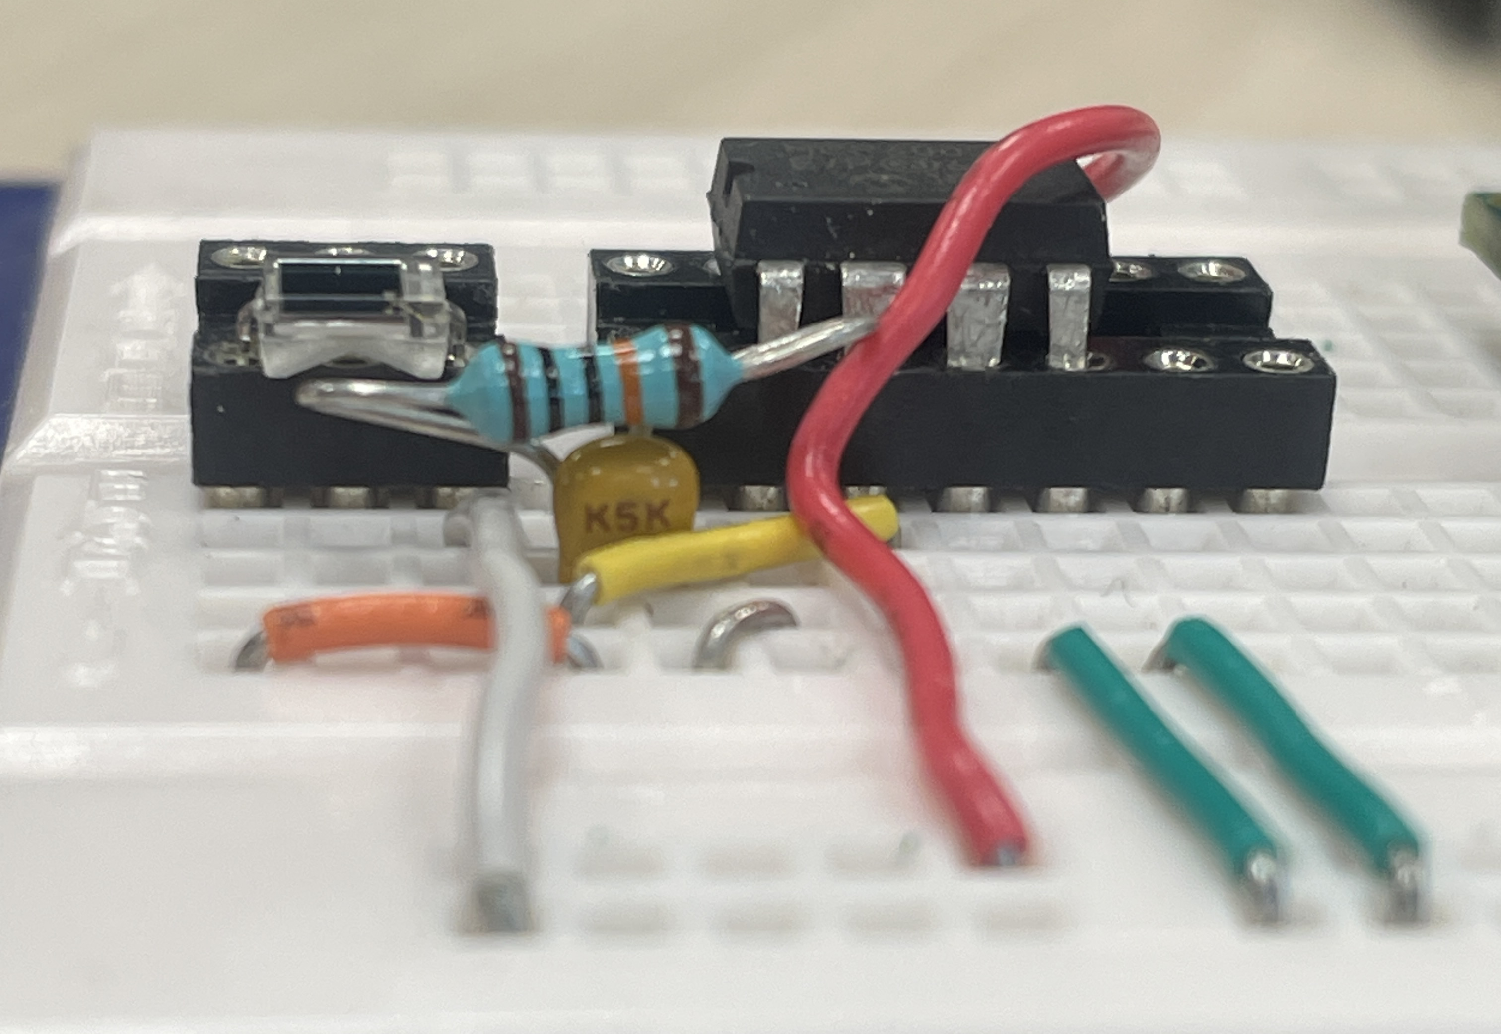
(analoog): Valgustugevuse mõõtmine fotodioodiga

Slide 6

Arduino Digisisendi laiend

Slide 7
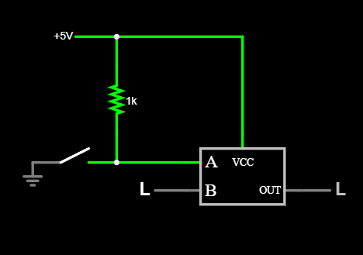
Projekt (digitaal):
Arduino nano digisisendi laiendamine
2 digitaalset sisendit
Üks inverteeritud
Omavahel isoleeritud
Samaväärne loogilise VÕI'ga

Slide 8
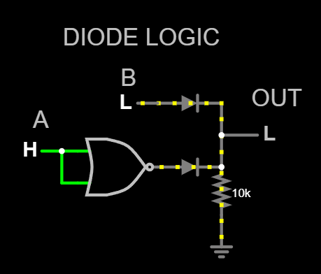
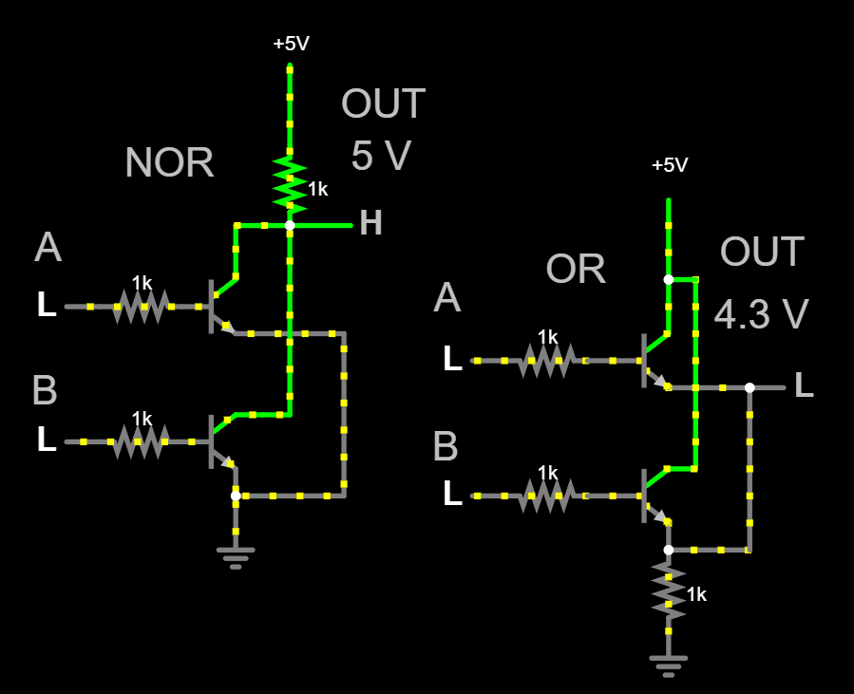
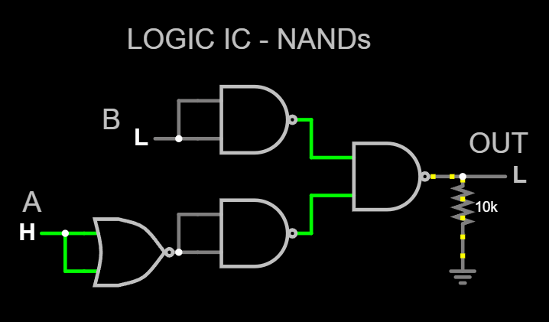

Slide 9
Täname kuulamast

